Slide 1
Unidad 9 - Clase práctica en vivo
Introducción a Git y GitHub

Slide 2
Esta clase va a ser
grabada

Slide 3

Git
¿Recuerdas que la clase pasada te pedimos que instales Git en tu computadora? ¡Comenzaremos a poner manos al código! 😎
Psst… en caso de que no lo hayas hecho, puedes hacerlo ahora mientras esperamos a que lleguen todos los estudiantes
Notes:
Antes de empezar, toma en cuenta lo siguiente...

Slide 4
¿Preguntas sobre la clase práctica en vivo anterior?

Slide 5

Objetivos de la clase
Analizar el control de versiones líder (GIT).
Crear un proyecto y versiones con GIT.
Utilizar el repositorio GITHUB.
Realizar los comandos básicos de Django.
Utilizar MVC creando las primeras vistas.
Aplicar el uso de templates

Slide 6

Repositorio Github
Te dejamos el acceso al Repositorio de Github donde encontrarás todo el material complementario y scripts de la clase.
Repositorio Python
Notes:
Usar para slides de sólo texto con categorías.

Slide 7

¿Qué es GIT?
Git es un sistema de control de versiones gratuito y de código abierto, diseñado para manejar desde pequeños a grandes proyectos de manera rápida y eficaz. Se entiende como control de versiones a todas las herramientas que nos permiten hacer modificaciones en nuestro proyecto. Un sistema que registra los cambios realizados sobre un archivo o conjunto de archivos a lo largo del tiempo.

Slide 8
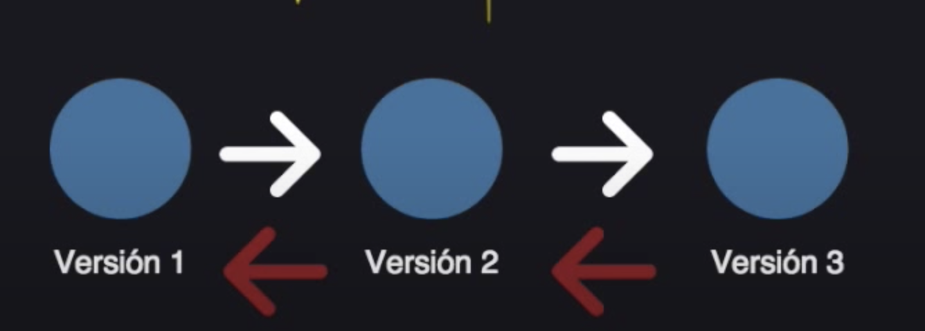
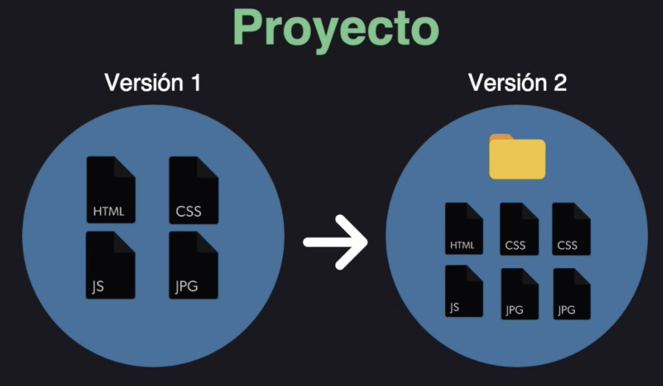
¿Qué es GIT?
Con GIT, podemos ir a versiones anteriores, muy útil para errores y para la organización.

Slide 9
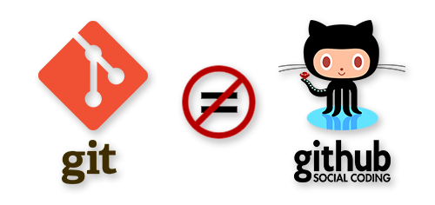
Relación entre GIT y GITHUB

Slide 10
Git es uno de los sistemas de control de versiones más populares entre los desarrolladores. Y parte de su popularidad se la debe a GitHub, un excelente servicio de alojamiento de repositorios de software con este sistema.
Notes:
Git es uno de los sistemas de control de versiones más populares entre los desarrolladores. Y parte culpa de su popularidad la tiene GitHub, un excelente servicio de alojamiento de repositorios de software con este sistema, que lejos de quedarse en esta funcionalidad, ofrece hoy en día un conjunto de características muy útiles para el trabajo en equipo.
No en vano, es el servicio elegido por proyectos de software libre como jQuery, reddit, Sparkle, curl, Ruby on Rails, node.js, ClickToFlash, Erlang/OTP, CakePHP, Redis, y otros muchos. Además, algunas de las grandes empresas de Internet, como Facebook, alojan ahí sus desarrollos públicos, tales como el SDK, librerías, ejemplos, etc.

Slide 11

Para pensar
Con lo visto hasta ahora
¿cuál podrían decir que es la diferencia principal entre GIT y GitHub?
Contesta mediante el chat de Zoom

Slide 12

Ejemplo en vivo
Vamos a crear una rama para listar commits en GIT.
Notes:
“Ejemplo en vivo”
El docente realizará una tarea compartiendo la pantalla en vivo. Se centrará en los pasos y los aspectos a tener en cuenta.

Slide 13
Listar commits
1
2
3
Crear una rama con git branch nueva_rama
Cambiar de rama con git checkout nueva_rama
Verificar que cambie de rama con git branch -l
Notes:
Usar para slides de sólo texto con instancias a destacar.

Slide 14
Paso a paso
4
5
6
Agregar al index.html un texto nuevo
Verificar que hubo un cambio en el index.html con git status
Adherir el cambio con git add
Notes:
Usar para slides de sólo texto con instancias a destacar.

Slide 15
Listar commits
7
8
Comitear el cambio con git commit -m “Agregando texto al htm
Agregar un título al index.html y repetir los pasos para poder comitear el cambio.
Notes:
Usar para slides de sólo texto con instancias a destacar.

Slide 16
Repaso
Git Init: indicarle que en ese directorio, donde ejecutamos este comando, será usado con GIT.
Git Add: Agregar todos los archivos creados, modificados, eliminados al estado 2 (stage).
Git Commit - m “mensaje”: mensaje obligatorio para mostrar que hemos cambiado, por ejemplo al estado 3.
Git log -- online: para conocer los códigos de los commits realizados.

Slide 17
Repaso
Git checkout rama: para cambiar de rama e ir a un commit específico (debemos conocer su código anteriormente).
Git merge rama: Debemos estar en un MASTER para funcionar.
Git branch rama: creación de una rama (si queremos eliminar una rama ponemos git branch -D nombre-rama).

Slide 18
¿Qué es GitHub?

Slide 19
Definición
Por ahora todo lo que venía ocurriendo en Git era de manera local, no necesitábamos nada de internet para guardar nuestros commits y nuestro repositorio. Ahora queremos compartir nuestro trabajo con otros (compañeros de proyecto, clientes, etc.). ¡Para eso utilizamos GitHub!
Github es una especie de “red social” de programadores. Con este sitio podemos subir nuestros proyectos y lograr que otras personas colaboren.

Slide 20

GitHub
Subiremos nuestro primer repositorio.
Duración: 10 minutos
Notes:
Usar para Actividades en clase.

Slide 21

ACTIVIDAD EN CLASE
GitHub
Descripción de la actividad.
Crea el primer repositorio en GitHub con el material del proyecto de la clase anterior: Primer Módulo y Feliz Cumpleaños.
Notes:
Usar para las subsiguientes slides de Actividades en clase.

Slide 22
ACTIVIDAD EN CLASE
GitHub: vamos a subir nuestro repositorio
Vamos a nuestra terminal y nos ubicamos en el proyecto creado en la clase pasada. Copiaremos las siguientes líneas para realizar el “push” de los archivos a nuestro servidor en GitHub.
/* Paso 1: Me ubico en mi repositorio */ john@MyShopSolutions :~$ cd Documents/Proyectos_Coder/mi_repositorio /* Paso 2: Indico cuál será mi nuevo repositorio remoto */ john@MyShopSolutions:~/Documents/Proyectos_Coder/mi_repositorio$ git remote add origin https://github.com/miuser/mi_repositorio.git

Slide 23

ACTIVIDAD EN CLASE
GitHub está trabajando…
/* Paso 3: Pusheamos todos nuestros archivos al repositorio de github*/ john@MyShopSolutions:~/Documents/Proyectos_Coder/mi_repositorio$ git push -u origin master Username for 'https://github.com': miuser /* Pedirá el usuario de github */ Password for 'https://isaine@github.com': /* Pedirá el la clave de github *// Counting objects: 9, done. Delta compression using up to 4 threads. Compressing objects: 100% (6/6), done. Writing objects: 100% (9/9), 869 bytes | 217.00 KiB/s, done. Total 9 (delta 2), reused 0 (delta 0) remote: Resolving deltas: 100% (2/2), done. To https://github.com/miuser/mi_repositorio.git * [new branch] master -> master Branch 'master' set up to track remote branch 'master' from 'origin'.

Slide 24
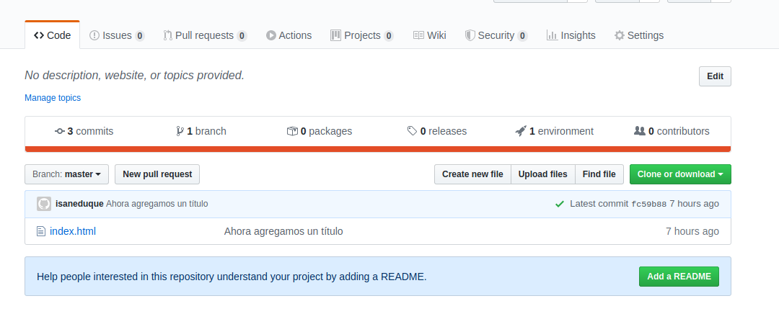
ACTIVIDAD EN CLASE
Los archivos ya están
en GitHub 🎉🎉

Slide 25
¿Preguntas?

Slide 26
☕
Break
¡10 minutos y volvemos!

Slide 27
¿Qué es Django?

Slide 28
Definición
Ya sabemos programar en Python, es momento de empezar a aplicar un poco de todo esto para poder crear un proyecto web.
Para realizar un proyecto web necesitaremos usar un framework que nos facilite esta tarea, el más sencillo de todos los frameworks web de Python es Flask. Pero en este apartado usaremos Django que es mucho más completo y es de código abierto.

Slide 29
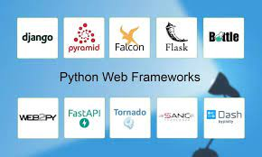
¿Qué es un framework?
Es un entorno de trabajo, un ecosistema que nos facilita crear algo, en este caso un sitio web, sin mayores esfuerzos.

Slide 30
Ejemplo en vivo
A continuación vamos a crear nuestro primer proyecto
Duración: 10 minutos
Notes:
El docente realizará una tarea compartiendo la pantalla en vivo. Se centrará en los pasos y los aspectos a tener en cuenta.

Slide 31
Pasos para crear nuestro proyecto
1. Crear una carpeta, en mi caso, PythonProyecto1
2. Iniciar VSC o tu editor ( o incluso cmd) y pararte en esa carpeta.
3. Escribir django-admin startproject Proyecto1 .
(si, al final va un punto). Para esto deberemos tener instalar Django por medio de la terminal ejecutando el comando pip3 install Django
“Donde Proyecto1 será una nueva carpeta que se creará en PythonProyecto1”

Slide 32
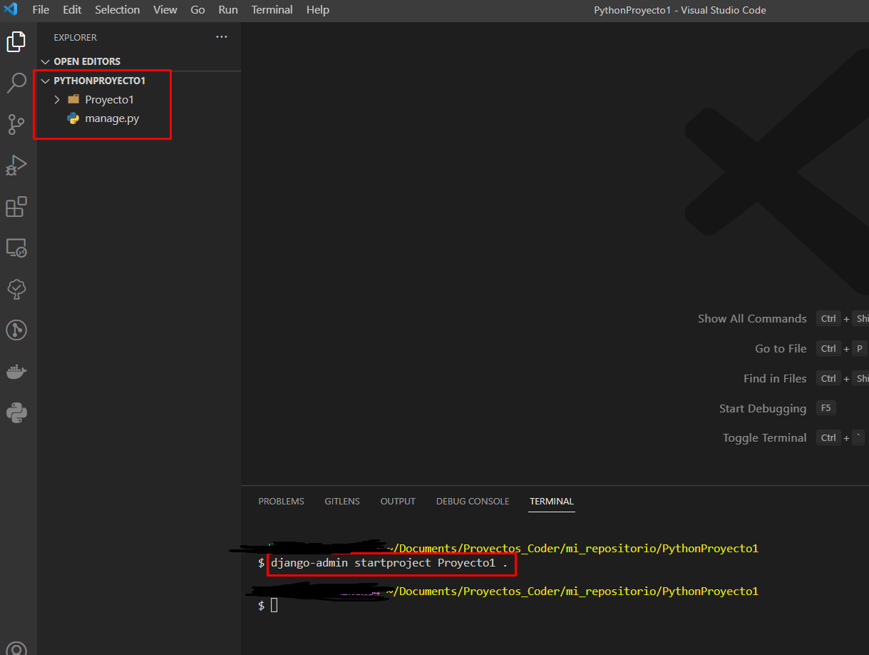
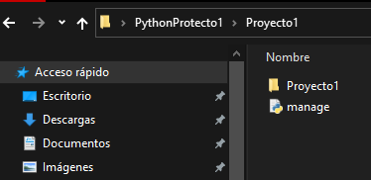
Pasos para crear nuestro proyecto
Hasta acá deberíamos tener algo así.
Con este comando se creará una carpeta y un archivo manage.

Slide 33
Manage es importante porque nos permite interactuar con los proyectos, con algunos comandos muy simples. Por ejemplo: ayudas, migraciones, testeos, etc.
En la carpeta Proyecto1 veremos que hay varios archivos .py.
__init__.py para que sepa que es un paquete, __settings.py para manipular la configuración, y url/wsgi que pronto sabremos su uso.

Slide 34
Pasos para crear nuestro proyecto
4. Tipeamos python manage.py migrate
5. Verificamos con: python manage.py runserver

Slide 35
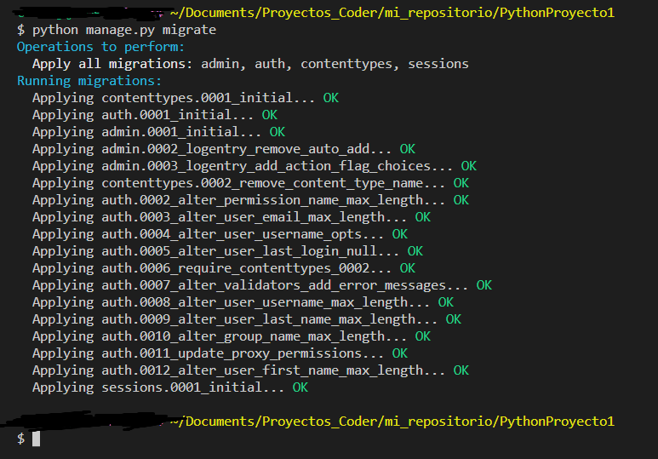
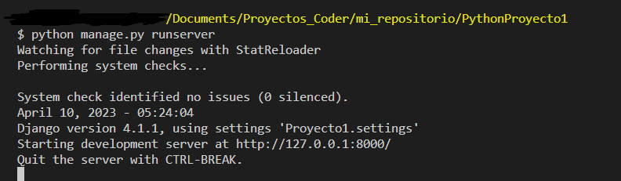
Pasos para crear nuestro proyecto

Slide 36
Pasos para crear nuestro proyecto
sudo pip install django
pip3
python -m pip install django
python -m django startproject Proyecto1
Aquí también podemos ver el comando a utilizar para la creación de nuestro proyecto

Slide 37
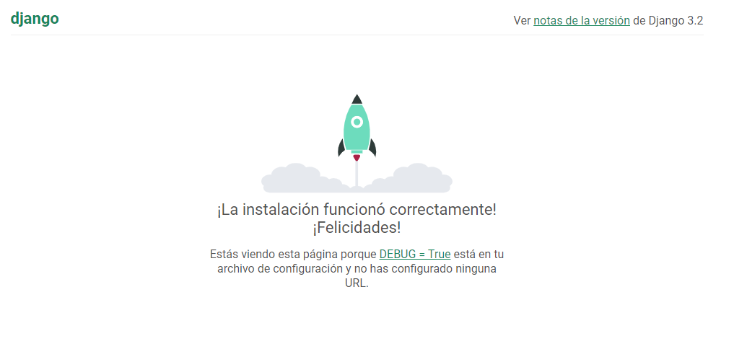
Pasos para crear nuestro proyecto
¡Tenemos nuestro primer proyecto en funcionamiento!

Slide 38
Plantillas Django

Slide 39
¿Qué son?
Son archivos que nos permiten separar la vista de la estética, es decir guardar en un archivo separado de todo lo que guardábamos en “documento”, para así enviar por la HttpsResponse.
Entonces, ¿podríamos decir que así se crea un template? 😏
¡Exacto! 👏
Recordemos que Django se basaba en Modelo,Vista, Template.

Slide 40
Creando nuestro primer template.
Duración: 20 minutos
Notes:
Usar para Actividades en clase.

Slide 41
ACTIVIDAD EN CLASE
Creando nuestro primer template.
Descripción de la actividad.
Vamos a crear nuestro primer template. Esto necesitará de un “template”, propiamente dicho, es decir, lo que se muestra. Además, necesitaremos un “contexto”, esto es, para manejar contenido que cambia, por ejemplo nuestro nombre en el ejercicio anterior. Y por último crear un “render” es decir, una transformación a página web.
Notes:
Usar para las subsiguientes slides de Actividades en clase.

Slide 42
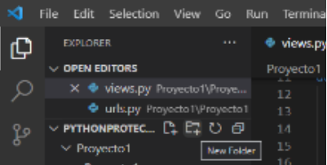
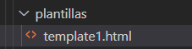
Paso a paso
1
Dentro del proyecto creamos una carpeta que se puede llamar plantillas.
2
Dentro de esa nueva carpeta creamos un archivo template1.html.

Slide 43
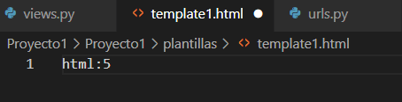
Paso a paso
3
Dentro de template1, escribimos html:5 y damos clic en “enter”.
Se crea automáticamente un esqueleto.

Slide 44
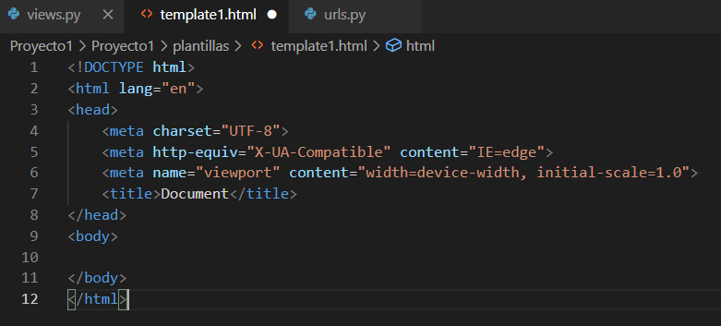
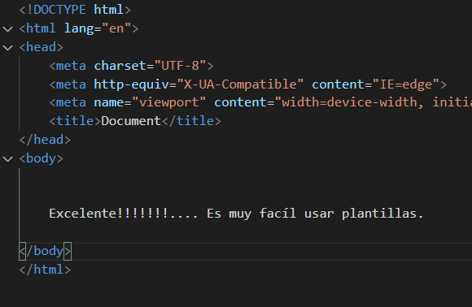
Paso a paso
4
Dentro de <body> </body>, escribimos lo que queremos que se vea en nuestra página web.

Slide 45
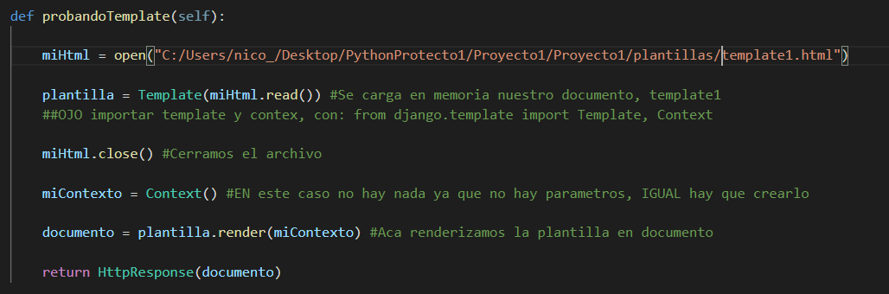
Paso a paso
5
5a. Llamamos a template1 desde una nueva vista (probandoTemplate).

Slide 46
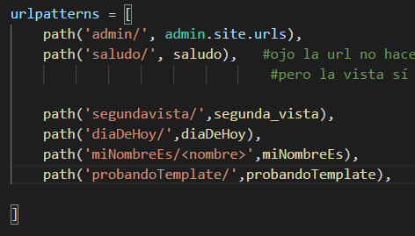
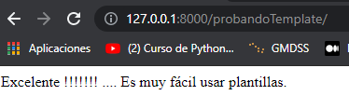
Paso a paso
5
5b. Aquí crearemos el contexto y el render.

Slide 47

¿Qué hemos logrado?
Logramos separar lo que construye a la página web, es decir el HTML, del procesamiento de los datos dado por la vista.
De esta manera podemos tener un diseñador trabajando en el HTML y nosotros desarrollando en Python/Django sin saber nada de HTML.

Slide 48
Resumen
de la clase hoy
Crear un primer proyecto en Django.
Crear primeras vistas
Relacionar un template con una vista.
Entornos virtuales en Python
Git: instalación, configuración, repositorio y ramas.
GitHub: definición, creación de repositorio, suba de proyecto.

Slide 49
¿Preguntas?

Slide 50
Muchas gracias.

Slide 51
Educación digital para el mundo real.
Notes:
Todas las clases

